Slide 1
Искусство Древнего Египта: Находка гробницы Тутанхамона

Slide 2
Внимание!
Обращаю внимание на то, что в презентации использованы фотографии времен открытия гробницы (черно-белые) и современные фотографии, в том числе с выставки-реконструкции (цветные)

Slide 3
Величайшее археологическое открытие XX века
1922г. - находка гробницы фараона Тутанхамона
Гробница Тутанхомона, спустя более трех тысяч лет дошедшая до нас практически в первозданном виде (то есть неразграбленная), считается одной из самых важных находок в археологии

Slide 4
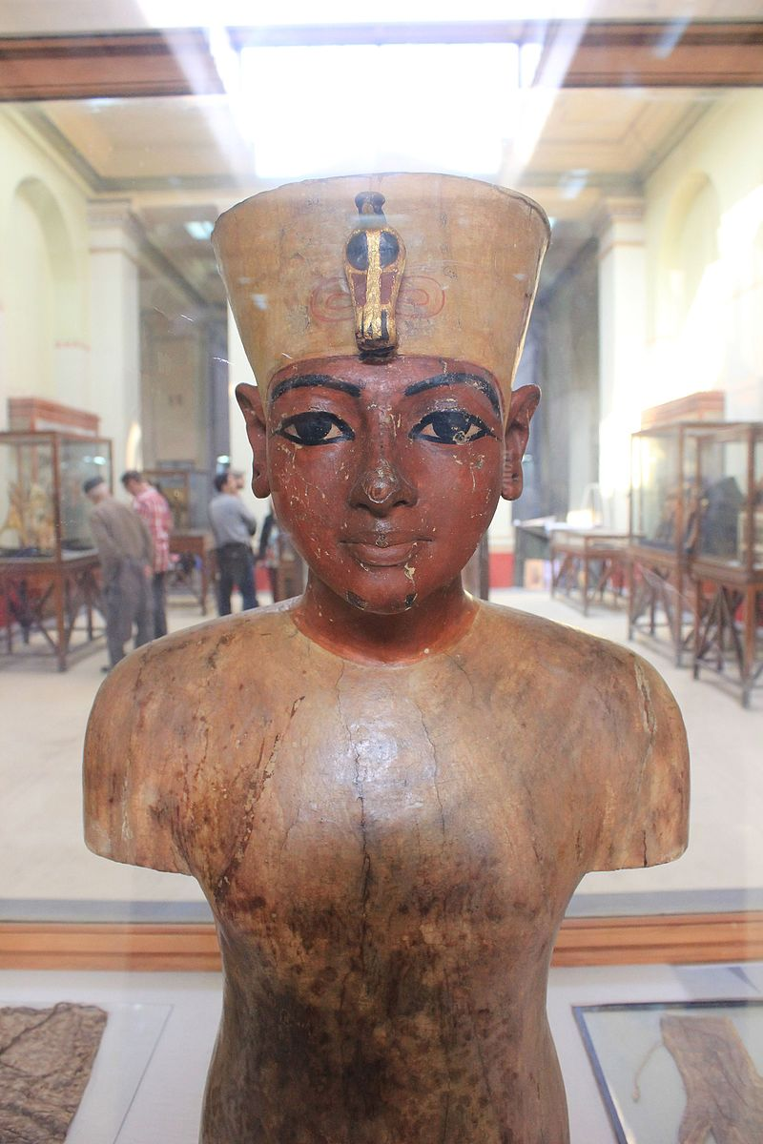
Кто такой Тутанхамон?
Фараон из знаменитой XVIII династии
Вступил на престол в возрасте около 10 лет, скончался в 19 лет, малоизвестный второстепенный фараон
Но все переменилось в 1922 году, когда он стал ОЧЕНЬ известным

Slide 5
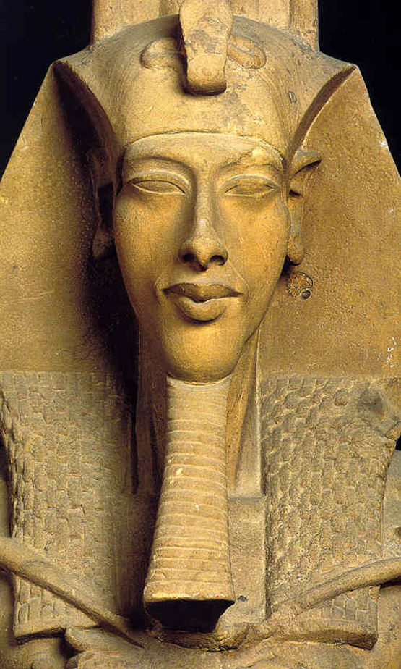
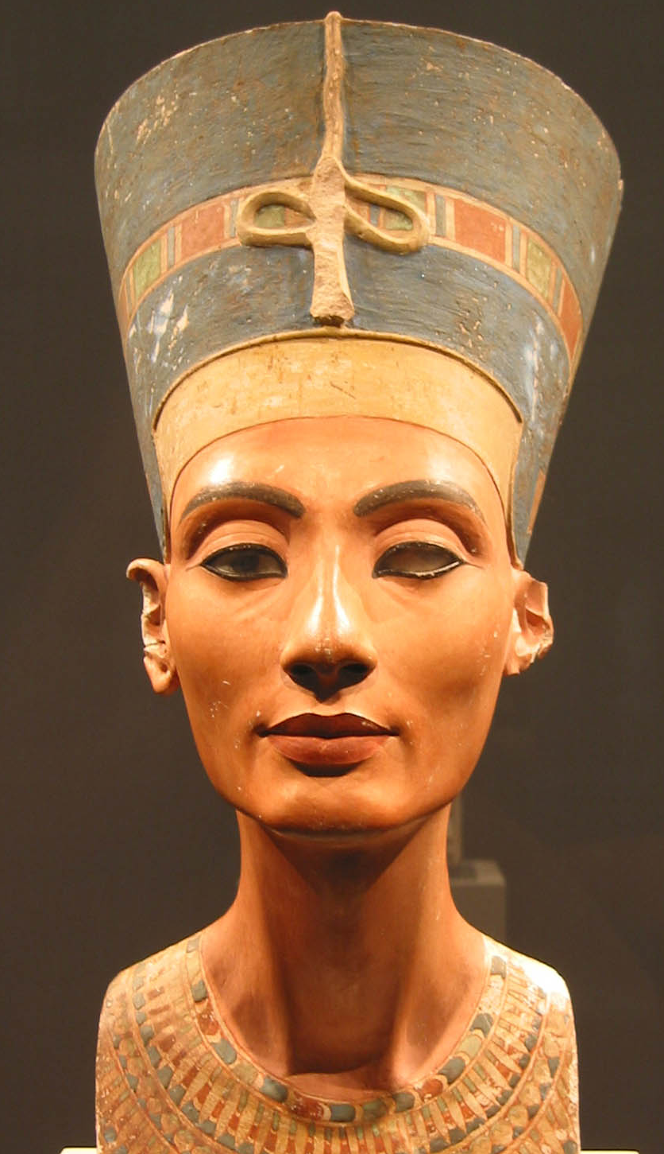
Тутанхамон – кто он для Эхнатона и Нефертити?
ЗЯТЬ, то есть муж их третьей дочери Анхесенамон
Точные родители Тутанхамона неизвестны, но есть версия, что Эхнатон – его ОТЕЦ
Для нас это шок, а для египетских фараонов близкородственные союзы – реальность
Отсюда, кстати, генетические болезни

Slide 6
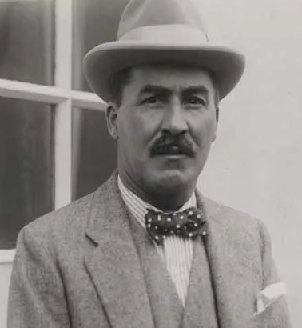
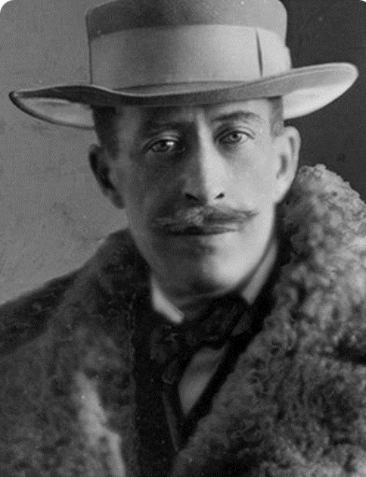
Кто нашел гробницу?
Английский археолог Говард Картер (1834-1939)
Лорд Карнарвон (1866-1923) – богатый английский аристократ, археолог-любитель
Говард Картер
Лорд Карнарвон

Slide 7
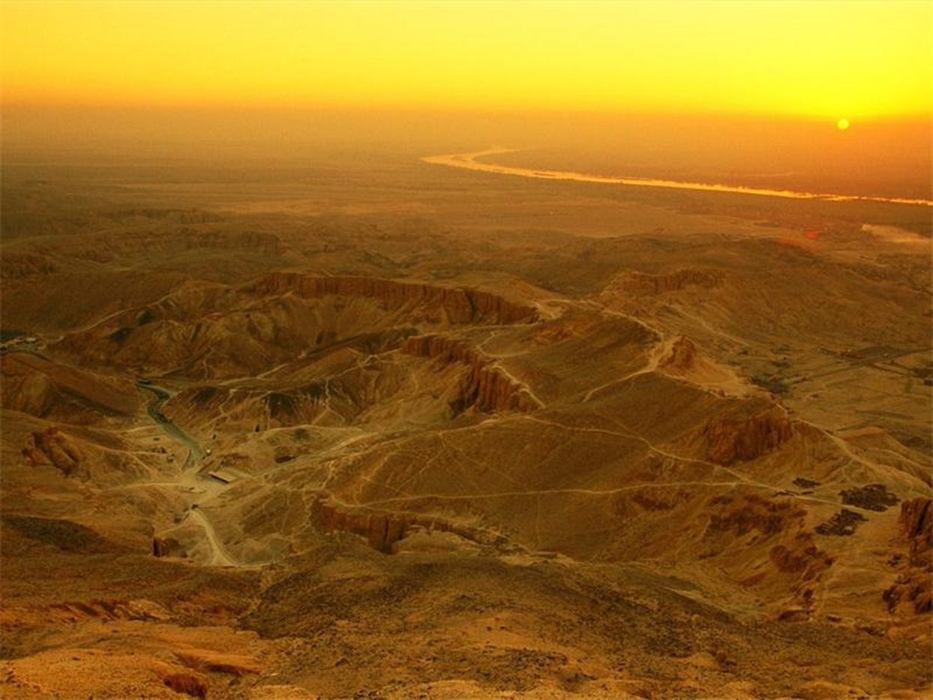
Где нашли?
В Долине Царей – некрополе (город мертвых) фараонов Нового царства, близ города Фивы
К началу XX века Долина Царей считалась археологически хорошо исследованной местностью. К этому времени её поверхность была полностью перекопана многими поколениями случайных охотников за сокровищами, расхитителей и археологов.

Slide 8
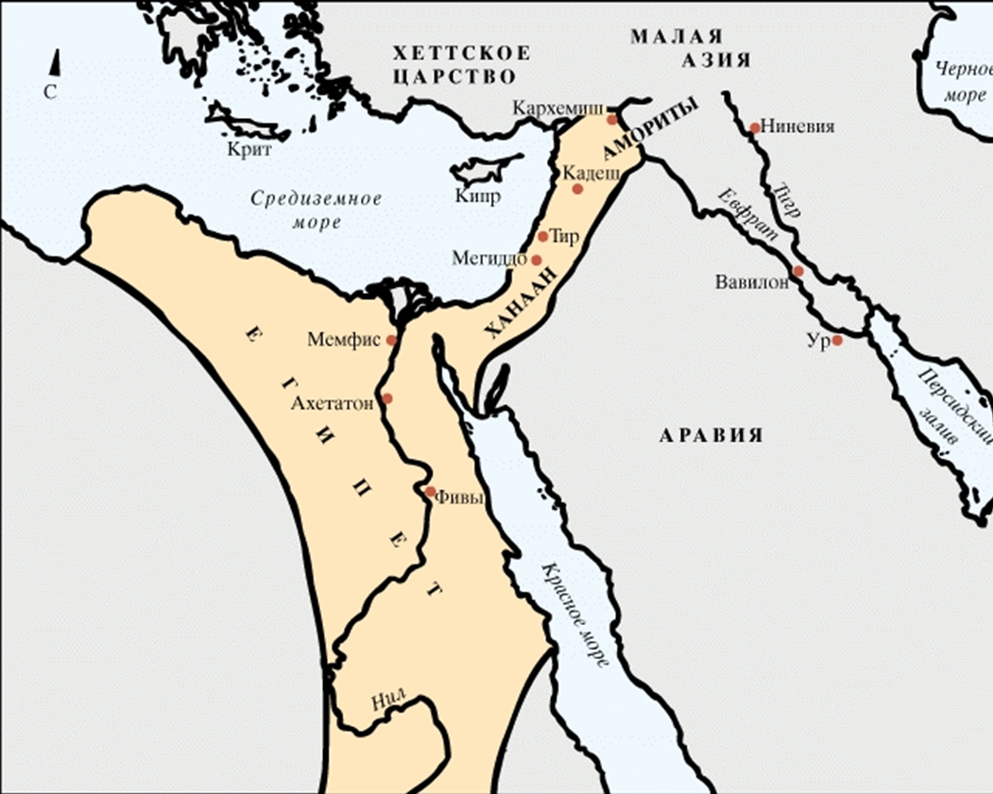
Фивы были столицей Египта на протяжении всей XVIII династии Нового царства (кроме Амарнского периода)
Здесь Долина Царей

Slide 9
Кое-что о раскопках
Раскопки обычно проводились сезонно — в конце осени и зимой, когда спадала жара.
Египетское правительство не располагало средствами и рассчитывало на помощь иностранцев. Изысканиями занимались представители музеев, группы учёных, спонсируемые европейскими и американскими меценатами.
Говард Картер – английский ученый, лорд Карнарвон – богатый английский меценат
Лорд Джордж Карнарвон своё состояние потратил на исследование Древнего Египта, ставшее увлечением всей его жизни.
С 1907 года началось сотрудничество Карнарвона и Картера, они быстро нашли общий язык.

Slide 10
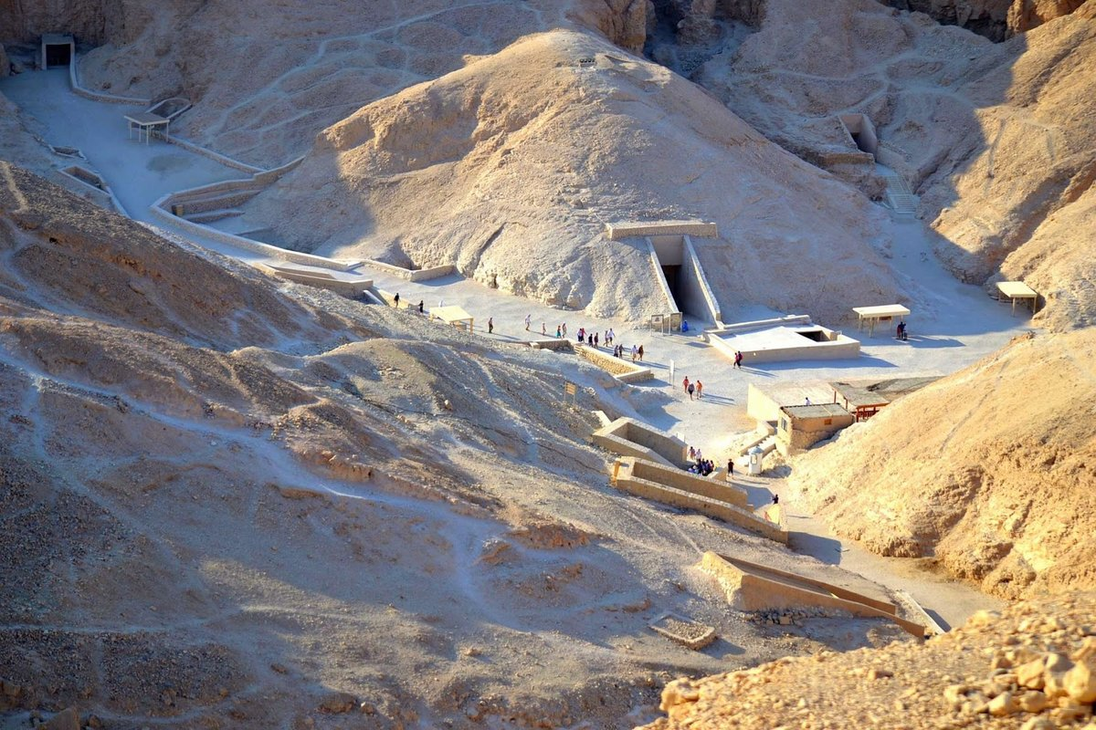
Картер не просто копал в Долине Царей, а искал гробницу Тутанхамона
Было мнение, что в Долине Царей уже ничего найти невозможно
Однако Картер искал именно захоронение Тутанхамона. Он не мог исчезнуть без следа.
C 1917 года пять лет исследователи планомерно расчищали поверхность, в поисках возможного входа в гробницу.
За это время рабочие постепенно убрали несколько тысяч тонн щебня и мусора.

Slide 11
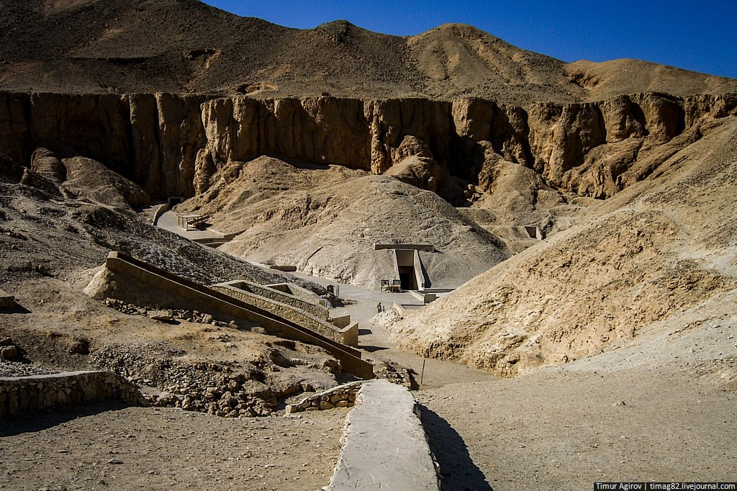
Почему искали долго?
Вспомните, что в период Нового царства отказались от пирамид
Все гробницы вырубались внутри скал
Это сейчас входы в гробницы обозначены, а тогда, естественно, нет
Вход в гробницу Тутанхамона сейчас

Slide 12
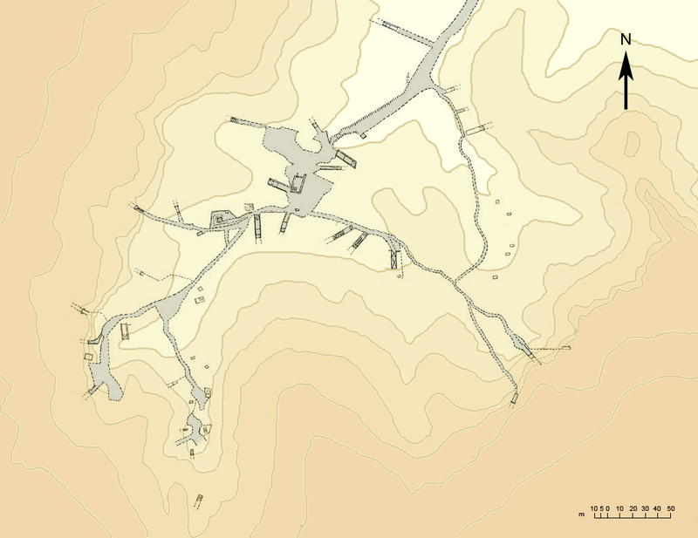
Карта Долины Царей
Средства заканчивались, и сезон 1922—1923 года должен был стать последним
К началу сезона нерасчищенным остался небольшой участок земли, где находились развалины хижин строителей пирамид
Искали в этом треугольнике

Slide 13
Оказывается
Из-за внезапной смерти фараону не успели подготовить достойную гробницу, и поэтому Тутанхамон был похоронен в скромном склепе, вход в который со временем оказался скрыт под хижинами египетских рабочих, сооружавших поблизости гробницу для фараона XX династии Рамсеса VI

Slide 14
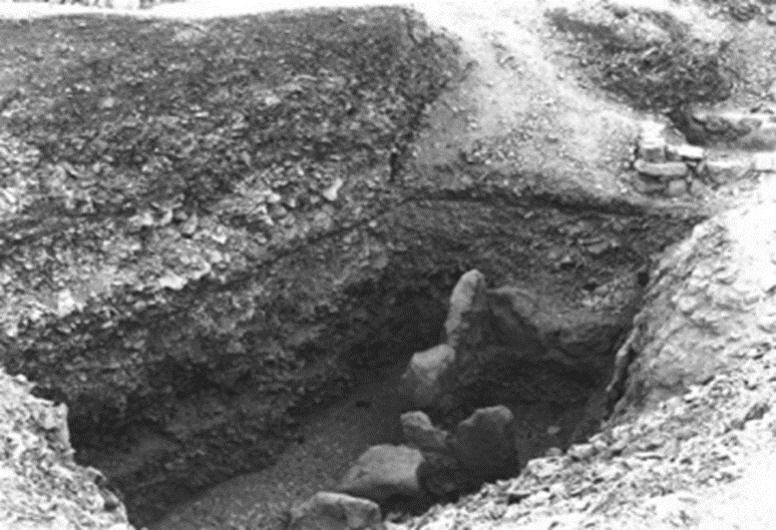
2 ноября 1922 года – неожиданная находка
Картер приказал рабочим начинать сносить хижины.
Под одной из лачуг рабочие обнаружили каменную ступеньку

Slide 15
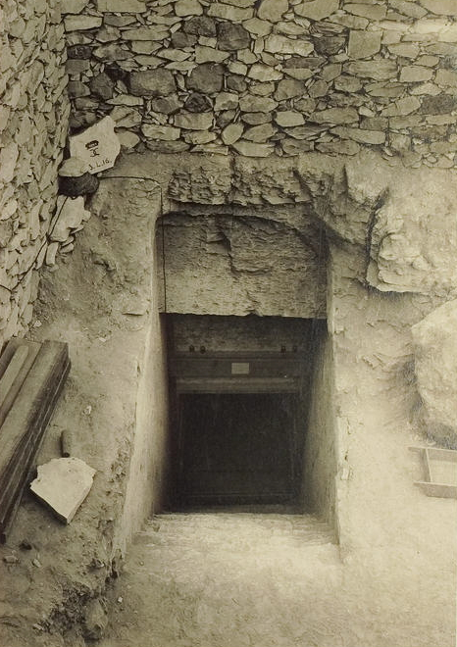
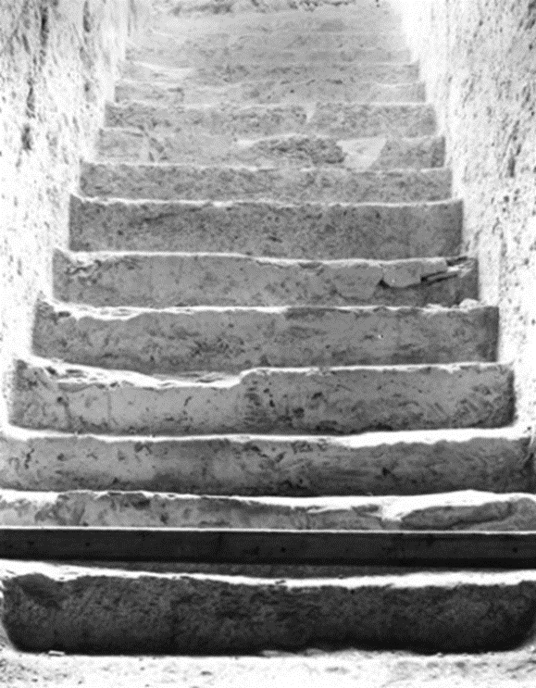
Лестница из 16 ступеней ведет в гробницу

Slide 16
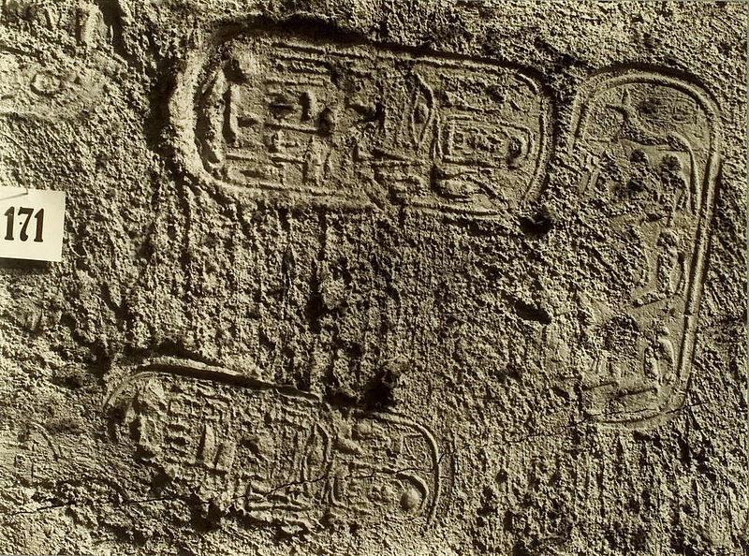
Печати на стене – знак целостности гробницы
После первичной расчистки открылась заштукатуренная стена из камней, с хорошо сохранившимися печатями.
Печать «Города мёртвых» была знаком целостности гробницы, которую запечатали служители некрополя
Печать с тронным именем Тутанхамона

Slide 17
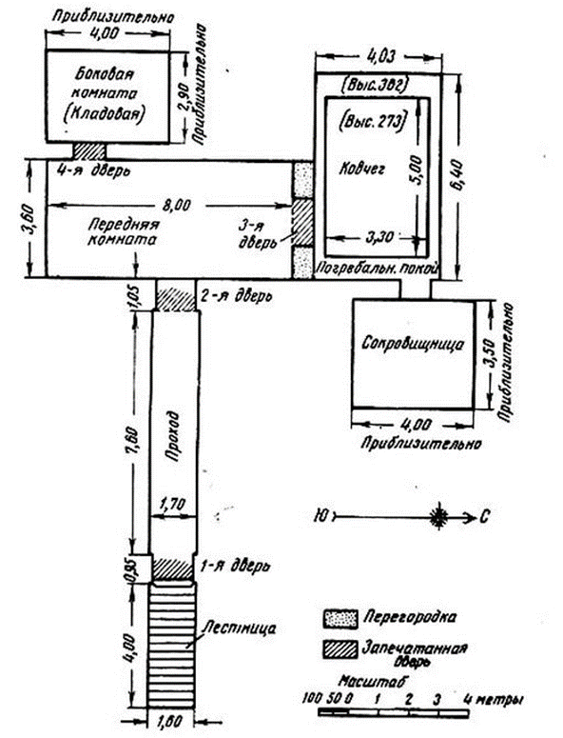
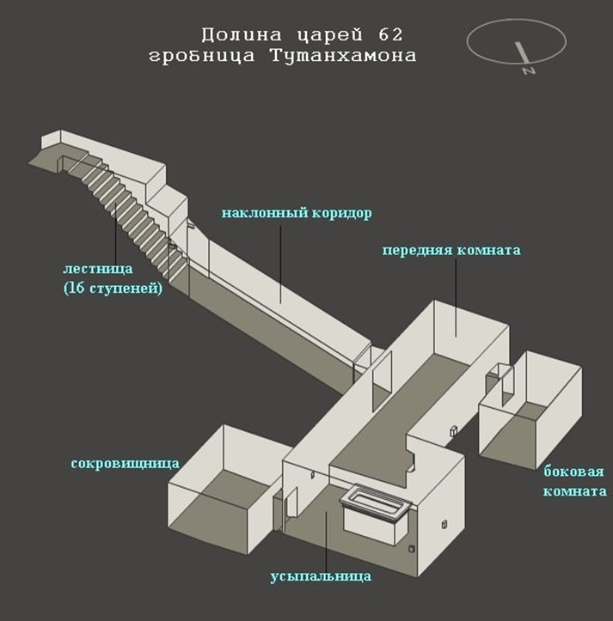
А теперь посмотрим план гробницы
Здесь печати

Slide 18
Почему Картер и Карнарвон испытывали разочарование?
Внутри на перегородках были следы вскрытия гробницы, хотя впоследствии их наспех, видимо, заделали охранители некрополя
А теперь зайдем в Переднюю комнату ( обратите внимание, что в гробнице нет дверей, только перегородки. Чтобы войти, их нужно снести)
Следы вскрытия гробницы

Slide 19
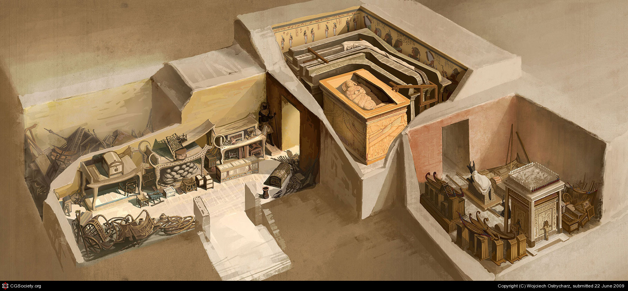
Передняя комната (слева)

Slide 20
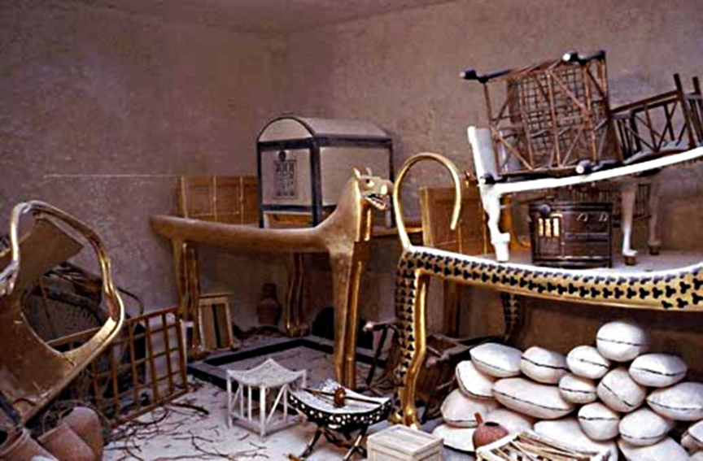
Передняя комната
Здесь сохранились следы проникновения воров (беспорядок)
Комнату заполняли ценнейшие артефакты, предметы, оставленные усопшему: колесницы, ложа, трон, вазы, несколько ларей.
Нельзя было просто сдвинуть предмет, его следовало пронумеровать, сфотографировать и обеспечить сохранность, так как от неосторожного прикосновения он мог распасться

Slide 21
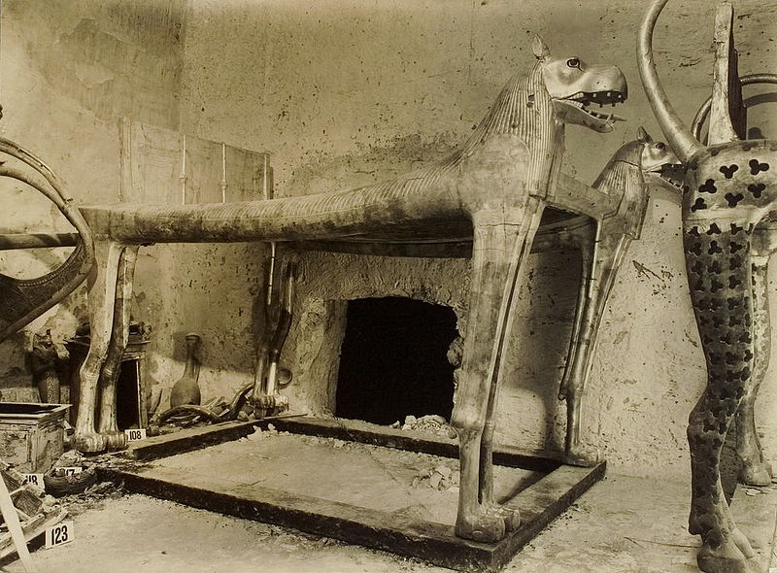
Воры тут все-таки побывали
Отверстие в стене в кладовую,
проделанное ворами

Slide 22
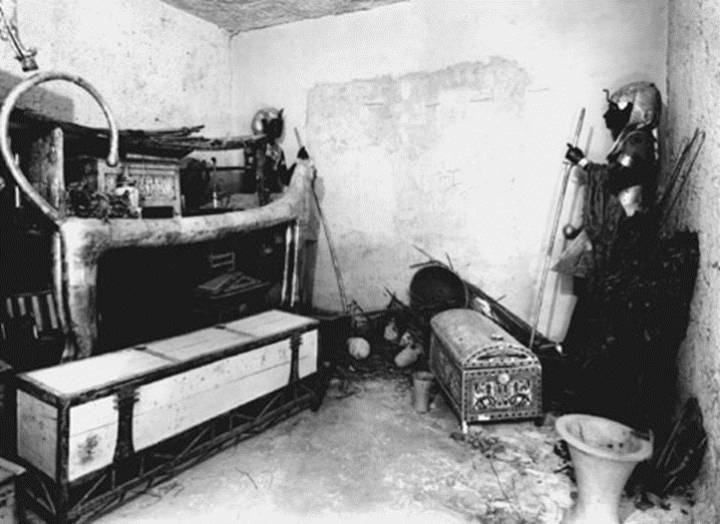
Что охраняют стражники справа?
Исследователи сразу обратили внимание на следующую, третью по счёту дверь, между двумя статуями фараона. Скорее всего, за ней была погребальная камера. Однако, для того, чтобы проникнуть к саркофагу и мумии, необходимо изучить, описать и расчистить помещение.
Разбор передней комнаты занял примерно 7 недель.

Slide 23
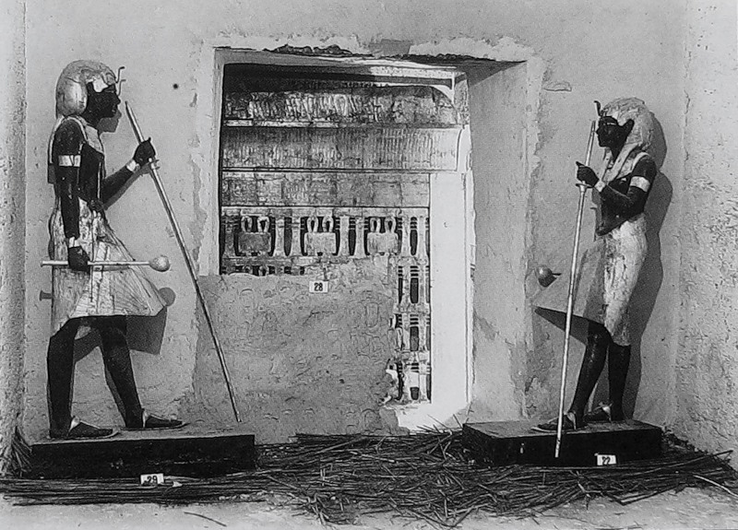
Вход в погребальную камеру
К февралю 1923 года всё пространство прихожей комнаты было исследовано и расчищено. 17 февраля исследователи приступили к вскрытию двери в погребальную камеру.
Картер предварительно проделал небольшое отверстие и осветил внутреннее пространство. Перед ним, по первому впечатлению, виднелась целая стена из золота.

Slide 24
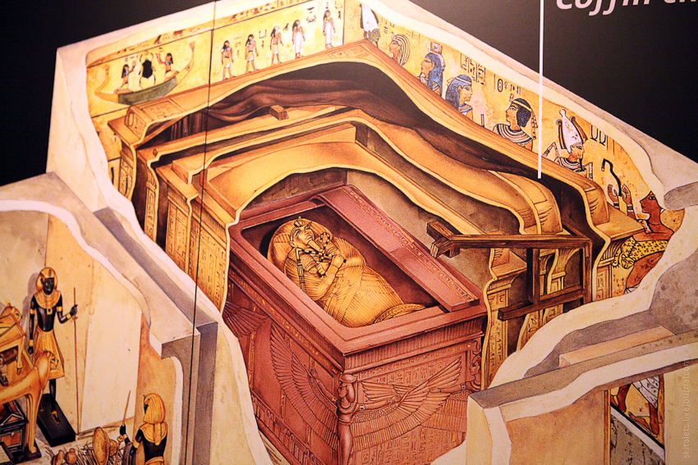
Погребальная камера
Погребальная камера

Slide 25
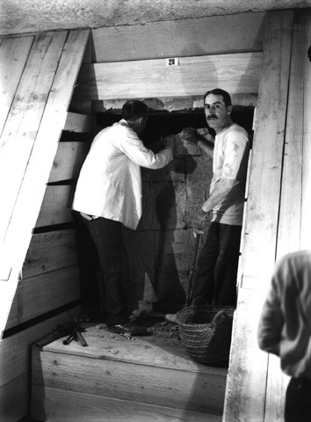
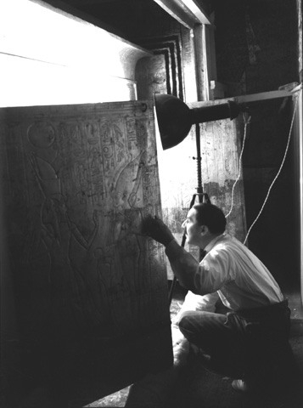
Что увидели за стеной?
После открытия прохода взорам предстала позолоченная стена гигантского ковчега, длиной свыше 5 метров, закрывающего саркофаг и занимавшего практически всю комнату. От стен его отделяли проходы всего около 0,65 м

Slide 26
Погребальная камера содержит 4 ковчега
В тесном помещении с помощью сложной системы лесов, лебёдок и блоков один за другим были разобраны четыре ковчега, вложенных один в другой.
Только разборка ковчегов заняла 84 дня
4 ковчега

Slide 27
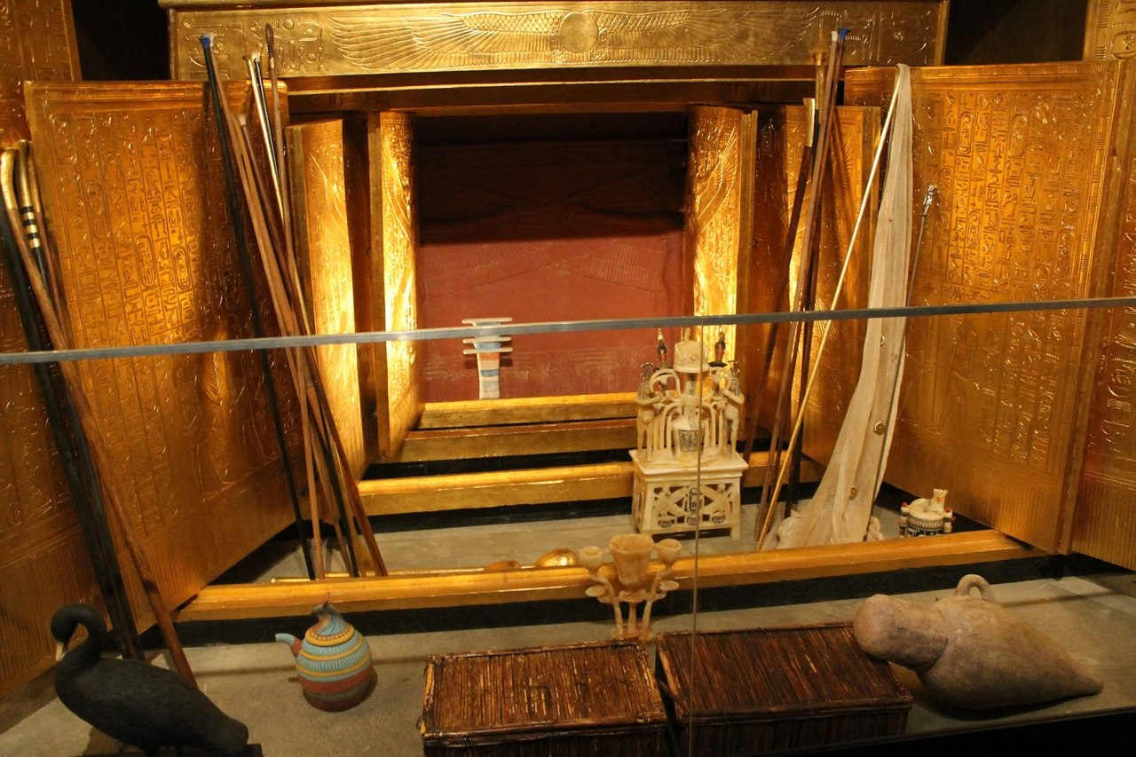
Ковчеги тоже произведения искусства
На изготовление ковчегов пошли дубовые доски до 5,5 см толщиной. Дерево покрывала грунтовка с нанесенной на нее позолотой. Наружные стороны ковчегов украшали рельефные изображения богов и всевозможных символов

Slide 28
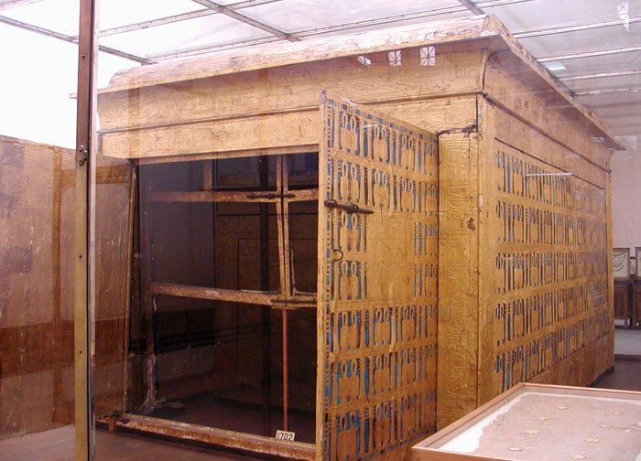
Первый ковчег фараона Тутанхамона с раскрытыми дверцами
Сейчас ковчеги в музее

Slide 29
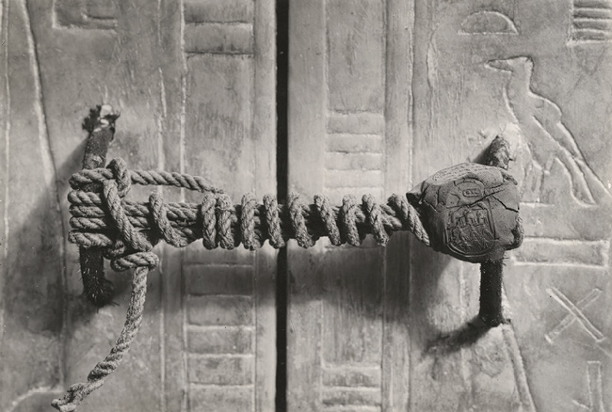
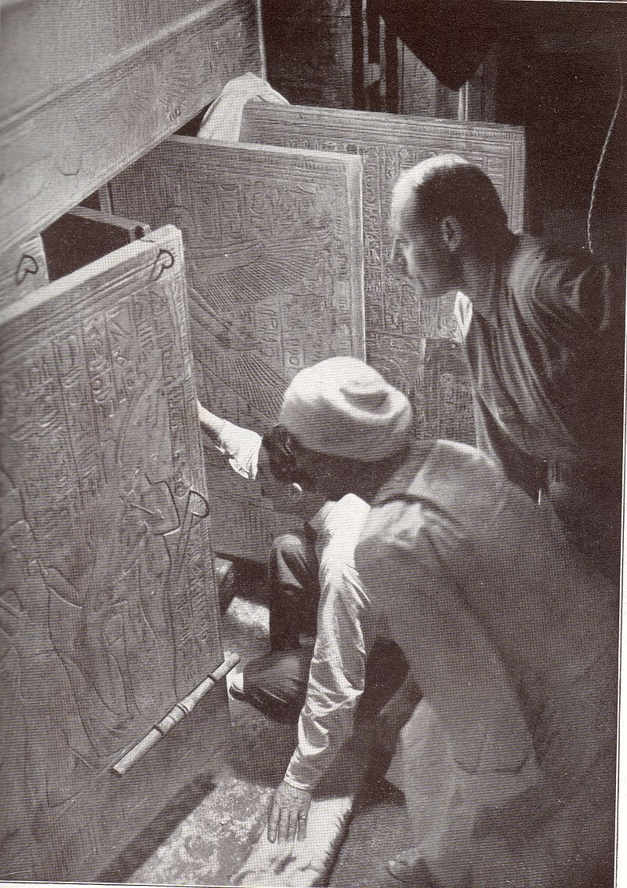
Целые печати на дверях второго внутреннего ковчега
Это говорит о том, что мумия на месте и сюда грабители не добрались

Slide 30
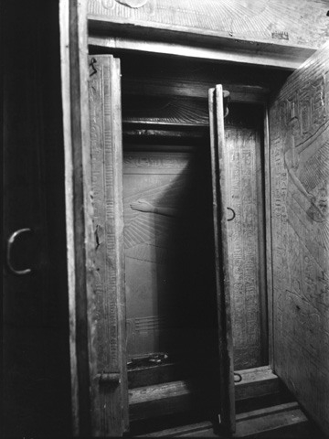
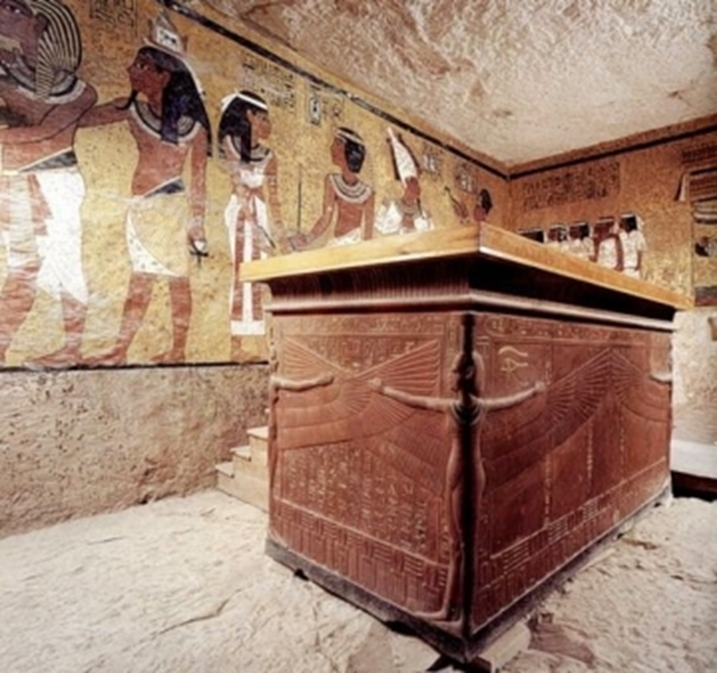
Внутри ковчегов – кварцитовый саркофаг. Он сделан в форме ящика с крышкой
Вот он

Slide 31
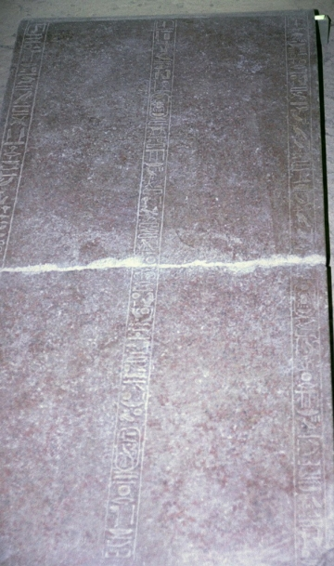
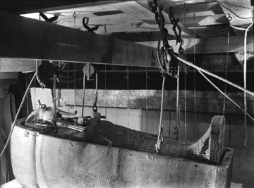
Крышка кварцитового саркофага была треснутая

Slide 32
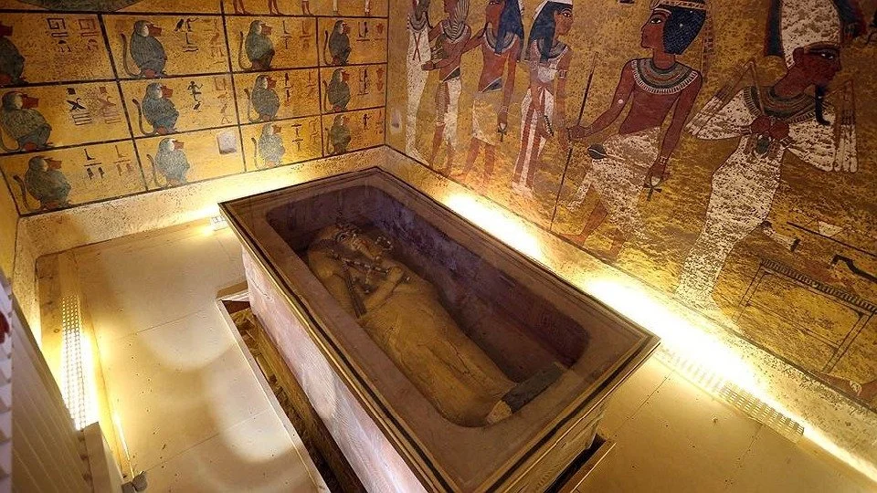
Погребальная камера сейчас (без ковчегов)

Slide 33
А вот следующие 3 гроба - антропоморфные
Антропоморфный (антропос – человек, морфо – форма) - по форме, устройству схожий с человеком, его телом; человекообразный
Посмотрите их на схеме на следующем слайде

Slide 34
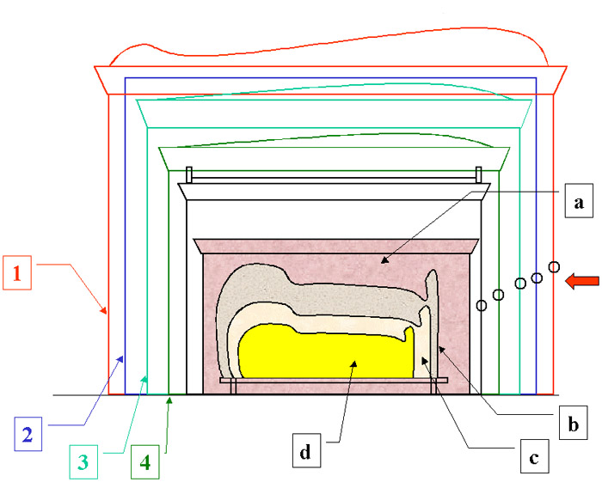
Ковчеги и саркофаги для погребения фараона Тутанхамона
1- первый ковчег;
2- второй ковчег;
3- третий ковчег;
4- четвертый ковчег;
a- кварцитовый саркофаг;
b- первый антропоморфный гроб;
c- второй антропоморфный гроб;
d- третий (золотой) антропоморфный гроб.

Slide 35
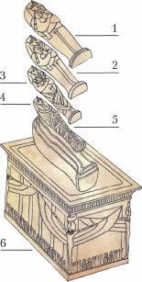
Внутренние гробы (по типу матрешки)
1. 1-й гроб (дерево)
2. 2-й гроб (дерево, позолота)
3. 3-й гроб (литое золото)
4. Золотая маска
5. Мумия
6.Кварцитовый саркофаг

Slide 36
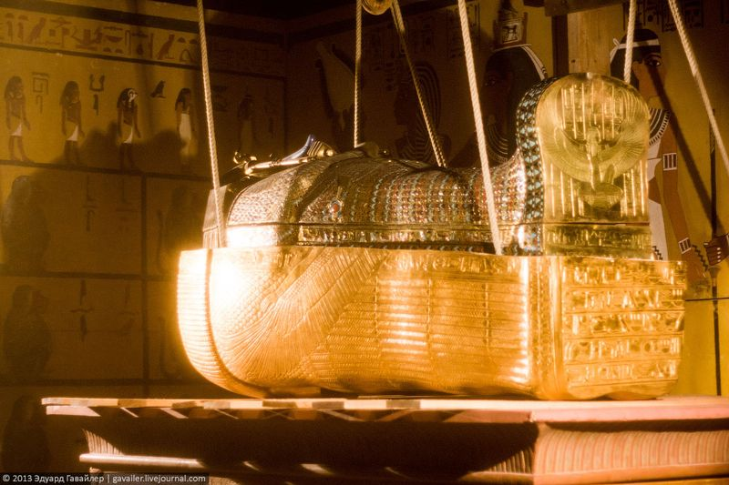
Каждый гроб – шедевр искусства, особенно последний - золотой
В октябре 1925 года археологи приступили к исследованию гробов-саркофагов. Только в первом из них были предусмотрены ручки, благодаря которым его удалось поднять из кварцитового саркофага. С остальными двумя пришлось изрядно потрудиться и придумать специальную конструкцию с петлями для подъёма лебедками.
Второй антропоморфный саркофаг
отделяют от первого

Slide 37
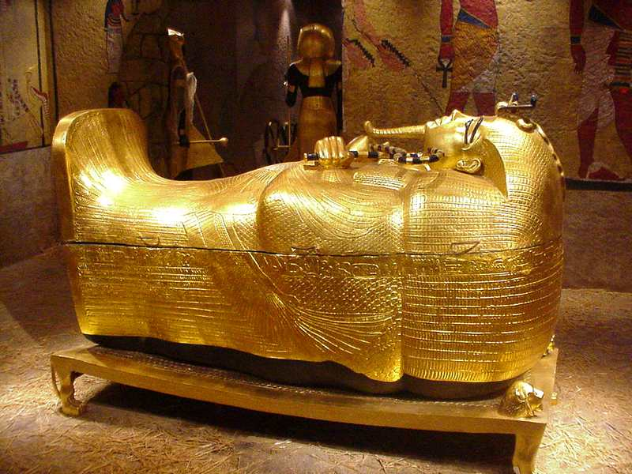
Первый антропоморфный гроб деревянный

Slide 38
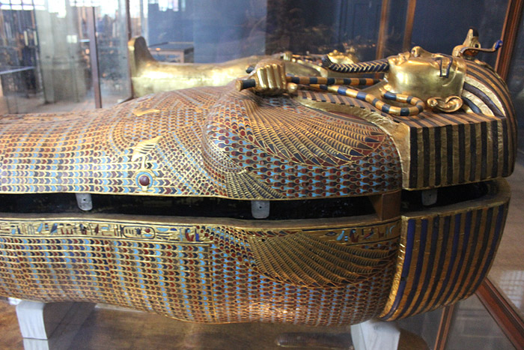
Второй антропоморфный гроб деревянный с инкрустацией

Slide 39
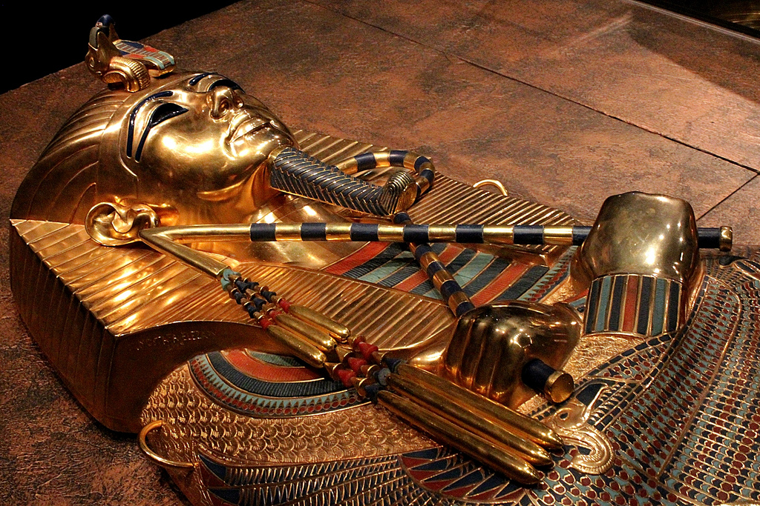
Крышка второго гроба

Slide 40
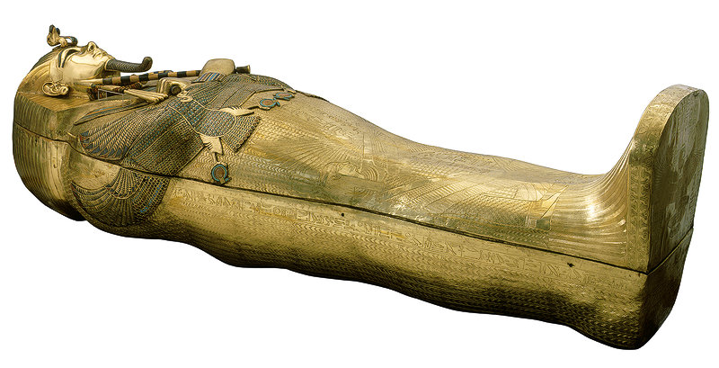
Третий антропоморфный гроб – 100 кг золота
Мумия непосредственно лежала именно в нем. Этот гроб из листа золота толщиной от 2.5 до 3.5 мм. Он изображает царя в образе Осириса. Головная повязка имеет форму "немес";лицо, шея и руки полированы; на шее двойное ожерелье из дисковидных бус, сделанных из красного и желтого золота и синего фаянса; грудь украшает подобие ожерелья, выполненного техникой перегородчатой эмали
Вся поверхность гроба покрыта художественной гравировкой, воспроизводящей перья (орнамент "риши") и надписями внутри и снаружи, эпитафией покойному и заупокойными текстами.

Slide 41
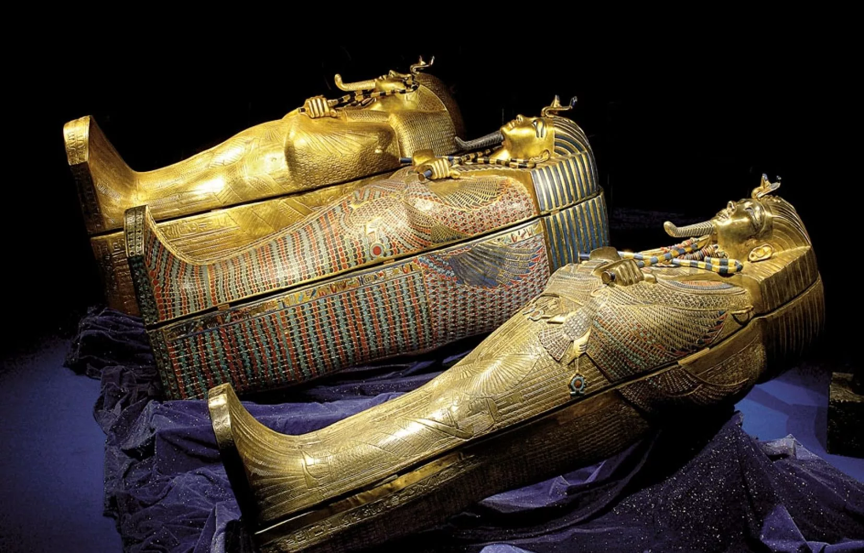
Итак, три антропоморфных гроба

Slide 42
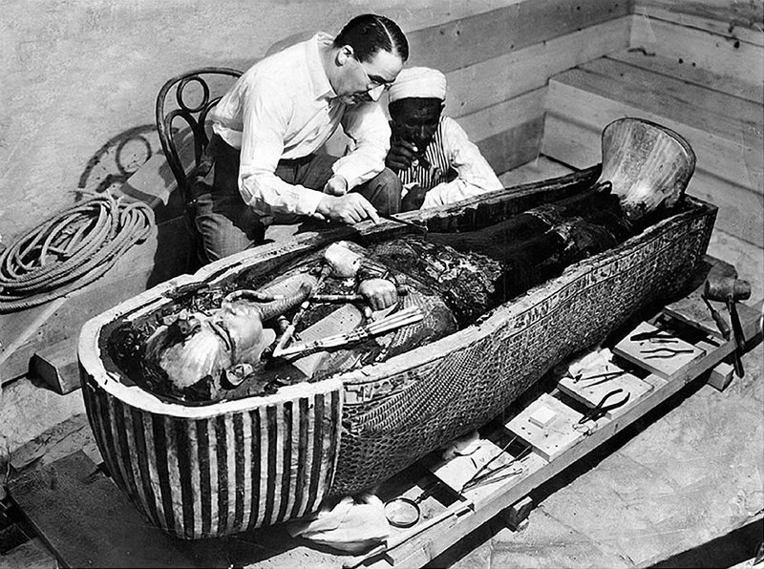
Говард Картер изучает третий золотой саркофаг Тутанхамона
Операцию сильно осложнил обычай древних египтян обильно умащивать мумию смолами и благовониями. Их было вылито во внутренний саркофаг несколько вёдер. Последний — третий — саркофаг отлит из золота. Последний и предпоследний саркофаги частично приклеились друг к другу из-за вылитой в них смеси смол и масел. Пришлось их нагревать, что было очень рискованно
Смола

Slide 43
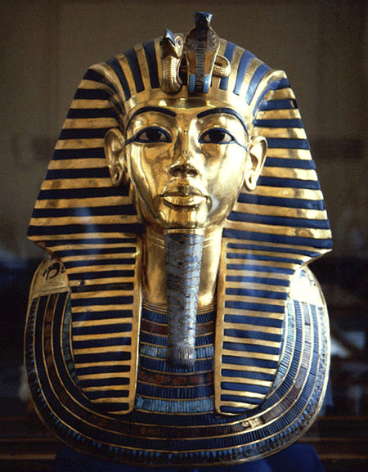
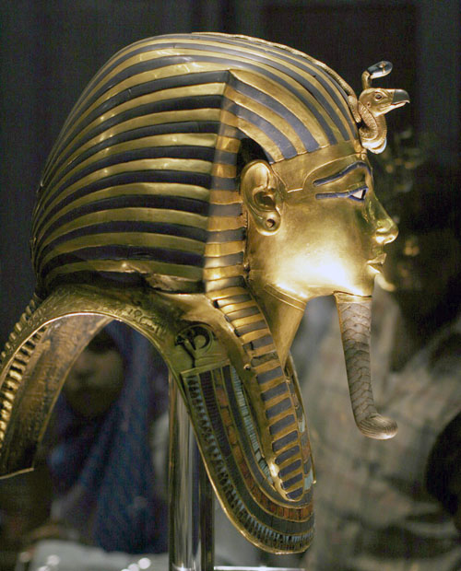
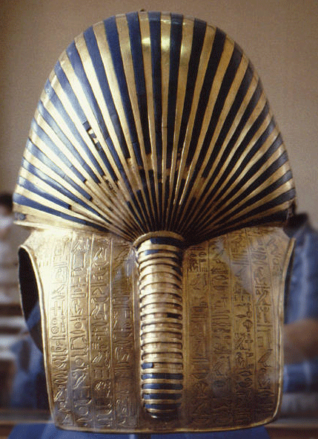
Золотая маска Тутанхамона, которая была на его мумии

Slide 44
Далее – не для слабонервных!

Slide 45
А что с мумией?
«Мумия лежала в гробу, — пишет Г. Картер, — к которому она плотно приклеилась, так как, опустив в гроб, ее залили ароматическими маслами. Голову и плечи, вплоть до грудной клетки, покрывала прекрасная золотая маска, воспроизводящая черты царского лица, с головной повязкой и ожерельем. Ее невозможно было снять, так как она тоже приклеилась к гробу слоем смолы, который сгустился в твердую, как камень, массу».

Slide 46
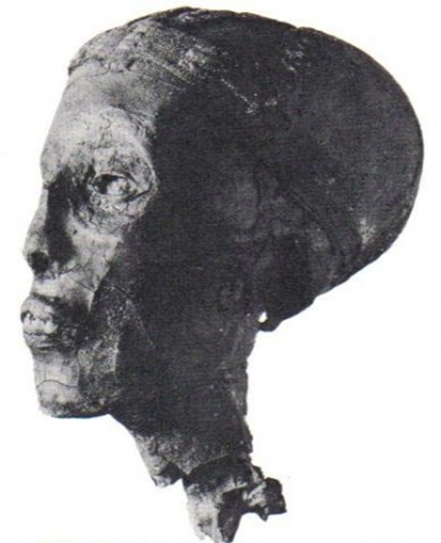
Почему мумия плохо сохранилась?
Мумия египетского фараона Тутанхамона загорелась в саркофаге вскоре после погребения. К такому выводу пришли британские исследователи. Пожар, который вспыхнул внутри саркофага позже, по мнению ученых, стал результатом химических процессов, в которые вошли вещества, использованные при бальзамировании.

Slide 47
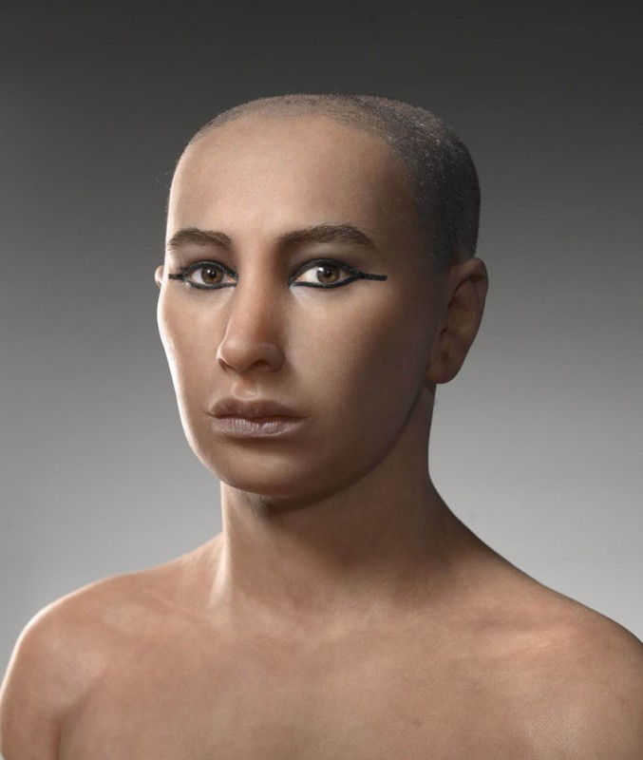
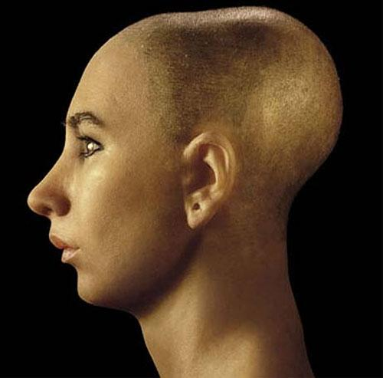
Как выглядел Тутанхамон?
10 мая 2005 года было опубликовано фото, на котором была представлена модель фараона Тутанхамона, созданная французской командой на основе реконструкций лица, сделанных с помощью компьютерного сканирования мумии фараона.

Slide 48
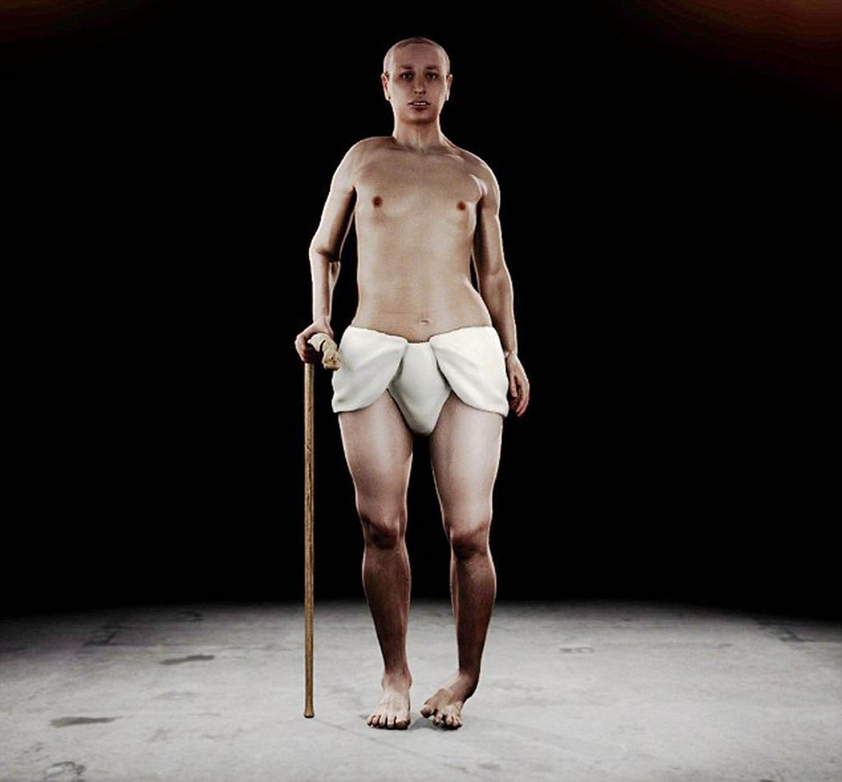
Британские ученые воссоздали внешний облик фараона Тутанхамона
Компьютерная модель внешности фараона была построена по результатам анализа анатомического строения его мумии.
Ученые полагают, что Тутанхамон страдал генетическими заболеваниями, а также малярией, которые, возможно, и послужили причиной его ранней смерти.
Внешний его облик, по мнению ученых, был непривлекательным – широкие бедра, узкие плечи, искривленная левая нога, выдвинутая вперед нижняя челюсть и неправильный прикус. Ученые полагают, что фараон страдал генетическими отклонениями, которые могли быть следствием характерных для семей фараонов близкородственных браков.

Slide 49
Произведения искусства из гробницы Тутанхамона

Slide 50
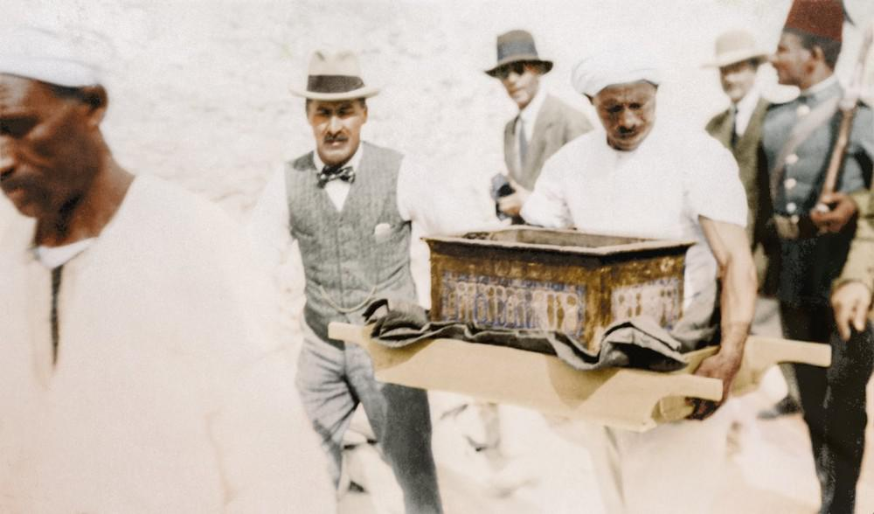
Узнали Картера?

Slide 51
«Скромная» гробница
Девятнадцатилетний фараон был похоронен с фантастической роскошью, хотя современные учёные сходятся во мнении, что по древнеегипетским понятиям гробница Тутанхамона была скромной, даже бедной, захоронение проводилось в спешке и чуть ли не с небрежностью.

Slide 52
Сокровищница
В западной стене находился незамурованный проход в сокровищницу. Здесь сохранились погребальные предметы высочайшего художественного уровня.
Сокровищница

Slide 53
Вход в сокровищницу
В центре комнаты бросался в глаза обитый золотом ковчег и четыре статуэтки богинь в охранных позах вокруг него. Статуэтки произвели самое большое впечатление на Картера среди всего, что он обнаружил в сокровищнице гробницы

Slide 54
Молельня-ковчег
Внутри нее располагались четыре канопы с внутренними органами фараона

Slide 55
Канопы Тутанхамона

Slide 56
Ящик для каноп

Slide 57
На чем фараон сидел?

Slide 58
Кресло из кедра

Slide 59
Царский трон

Slide 60
Спинка царского трона
Тутанхамон и Анхесенамон

Slide 61
Церемониальное кресло
Этот высокий украшенный трон - один из шедевров сокровищницы Тутанхамона, был найден в камере, названной "Пристройкой". Трон сделан из дерева, обшитого листовым железом и богато украшен инкрустациями из разноцветного фаянса, стекла и камней

Slide 62
Парфюмерная ваза фараона Тутанхамона
Среди множества предметов, найденных в гробнице фараона Тутанхамона была алебастровая ваза. Она была предназначена для хранения парфюмерии.

Slide 63
Чем Тутанхамон себя украшал?

Slide 64
Подвеска-кулон с крылатым скарабеем
Этот золотой кулон сделан в технике перегородчатой эмали и инкрустирован полудрагоценными камнями и цветным стеклом. Центральный элемент - крылатый скарабей из халцедона

Slide 65
Пектораль в форме скарабея
Пектора́ль (от лат. pectus «грудь») — нагрудное украшение
Скарабей, толкающий перед собой шарик из земли, был священным животным у египтян. Он ассоциировался с богом солнца Ра, который каждое утро выкатывал солнечный диск на небосвод.

Slide 66
Ожерелье в виде лунной ладьи
Голубой лотос

Slide 67
И еще несколько приятных мелочей

Slide 68
Расписной ларец фараона Тутанхамона и его содержимое
Расписное дерево. Фараон побеждает врагов

Slide 69
Кинжалы фараона Тутанхамона

Slide 70
Пусть оценят модницы

Slide 71
Говорить об этом можно без конца и … пора остановиться

Slide 72
Что еще интересного?

Slide 73
Проклятие фараона Тутанхамона
Проклятие фараонов — проклятие, которое якобы настигает того, кто прикасается к могилам царских особ и мумиям Древнего Египта. Проклятие преимущественно связывается со случаями смерти, которые имели место в течение нескольких следующих лет после вскрытия могилы Тутанхамона, состоявшегося в 1922 году
К 1929 году преждевременно скончались 22 человека (из которых 13 участвовали во вскрытии гробницы Тутанхамона, а остальные были их близкими)

Slide 74
Лорд Карнарвон открыл мрачный список 5 апреля 1923 года

Slide 75
Определите, какие по счету эти саркофаги

